Slide 1
Колганова Белла Григорьевна
Генеральный директор ООО «БИВЕР»

Slide 2
Трудовая деятельность
Моя основная трудовая деятельность началась в далекие 90-ые годы. Это была первая строительная компания в моей трудовой деятельности. За несколько лет я приобрела первый опыт работы в данной сфере деятельности. Далее, в связи с жизненными обстоятельствами , мне пришлось заняться торговлей, но к счастью это не продлилось долго, тем не менее, опыт на этом поприще мне не помешал. Следующий этап-основной. Работа в крупной проектно-строительной компании России, в качестве экономиста. Это был колоссальный опыт, так как за этот период я могла увидеть все плюсы и минусы работы компании и в дальнейшем сделать выводы о причине банкротства ….
После банкротства крупной компании, группа специалистов решили организовать свою компанию, с узко направленным видом деятельности в области строительства, чтобы сохранить уникальный коллектив. В этой компании я стала работать в качестве главного бухгалтера. Работа требовала новых знаний и квалификаций и поэтому я постоянно повышала свою квалификацию, параллельно вникая в тонкости строительного бизнеса.
Я получила аттестат профессионального бухгалтера, для выполнения функции главного бухгалтера-эксперта в области финансового анализа и управления денежными потоками, эксперта в области МСФО, далее аттестат профессионального налогового консультанта с ежегодными курсами повышения квалификации.
Через 2 года в компании наступил кризис и требовалось принятия решения: банкротство или сделать невозможное, чтобы сохранить компанию… Для меня оно было очевидное-сохранить компанию!
Меня назначили генеральным директором. И начался в моей жизни нелегкий период, так как на мне лежала огромная ответственность за компанию и людей, которые поверили в меня.

Slide 3
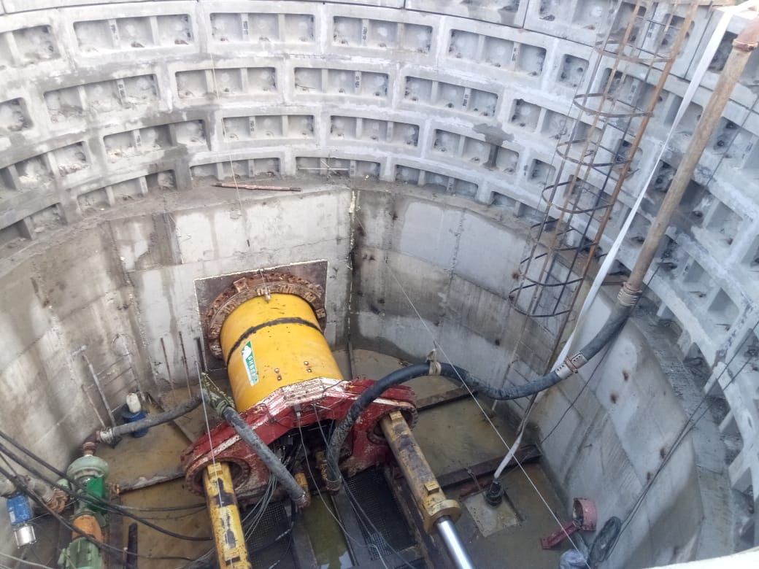
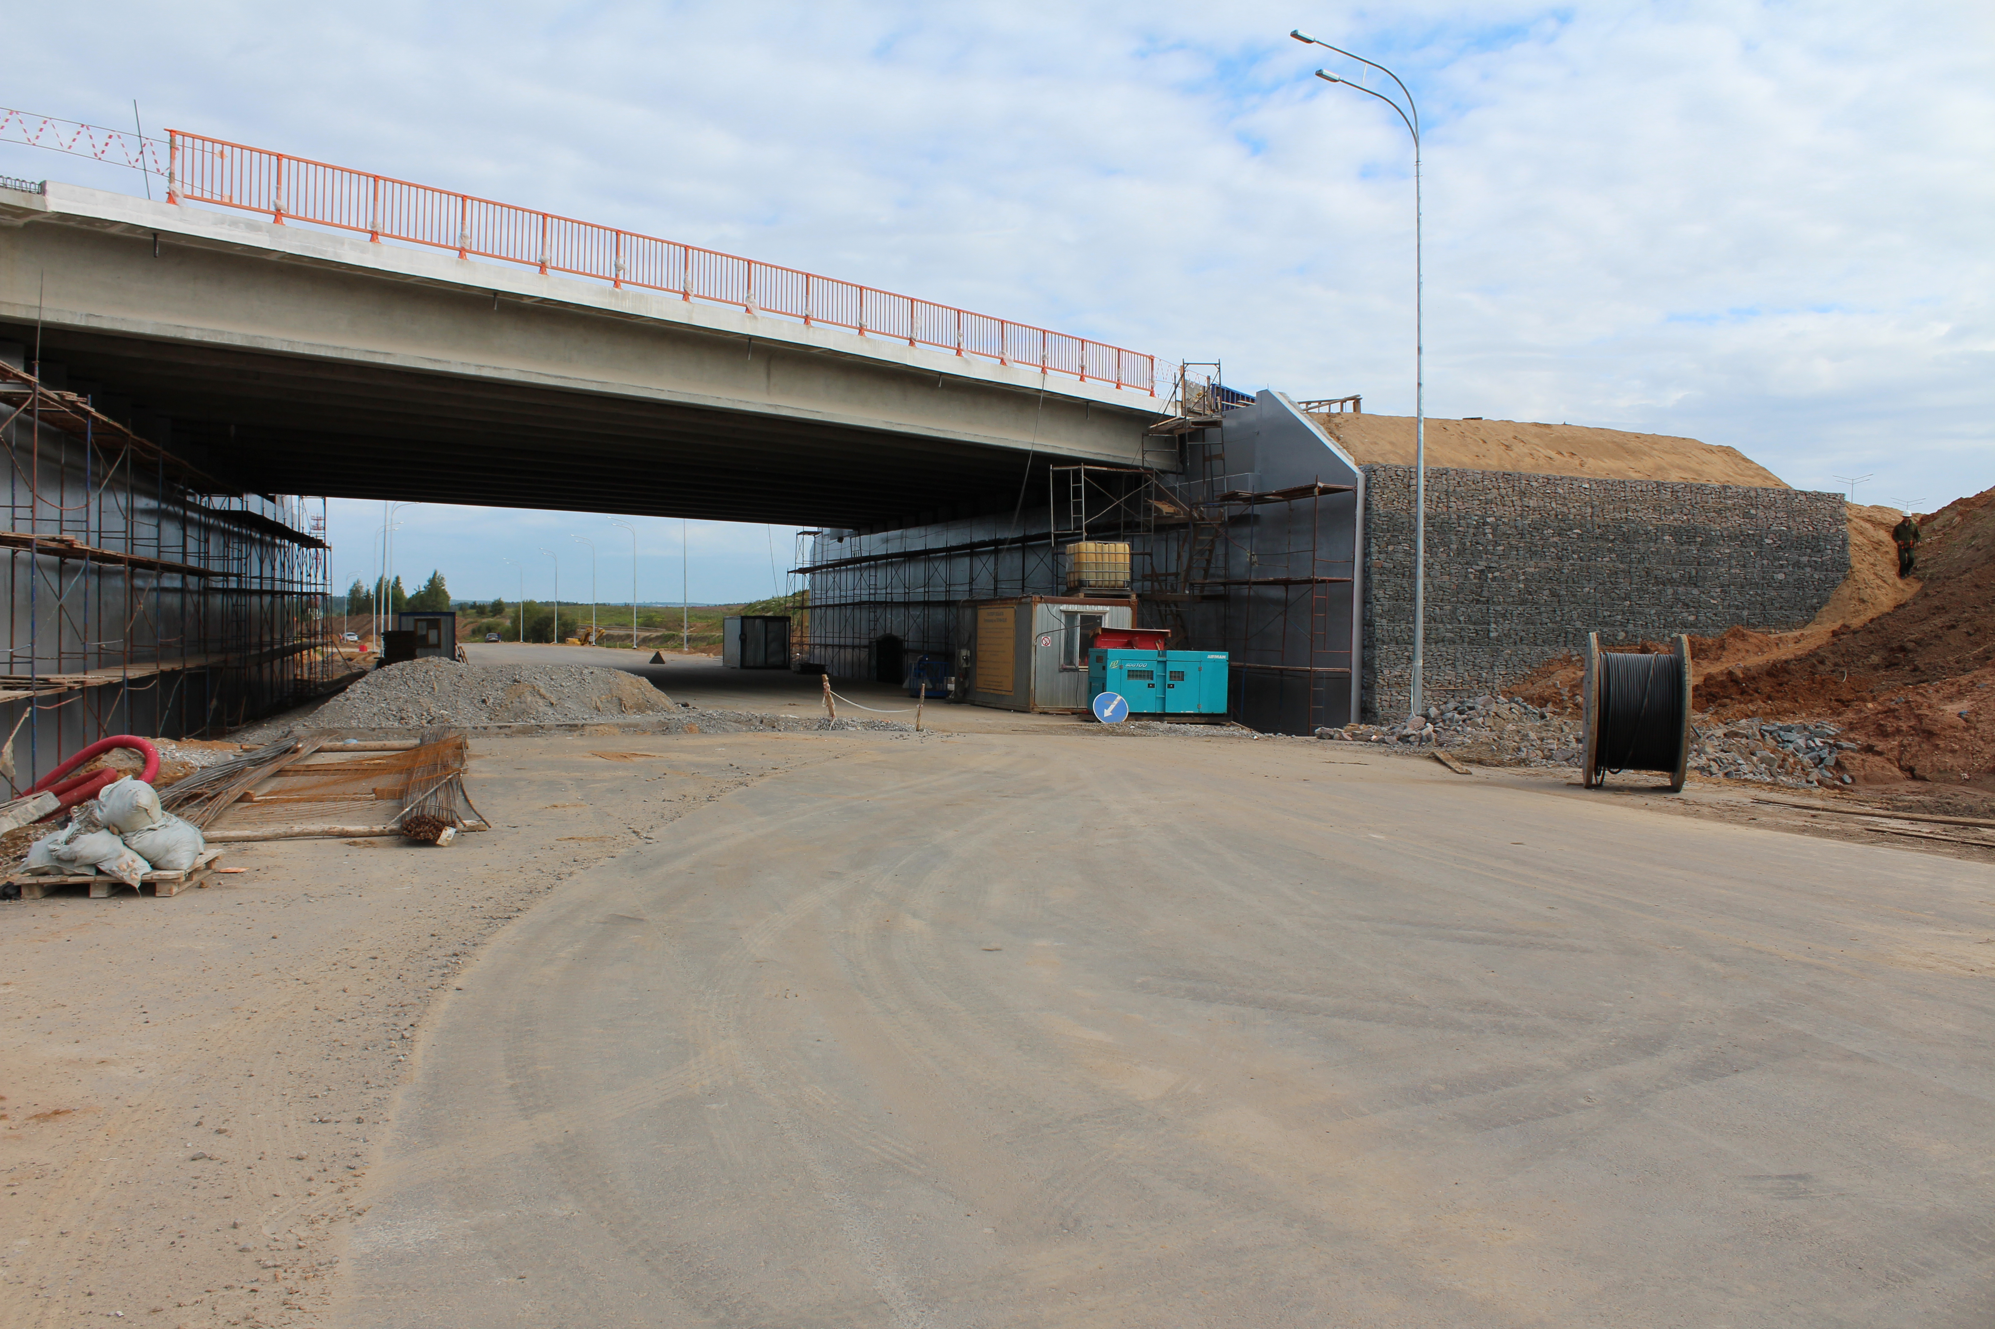
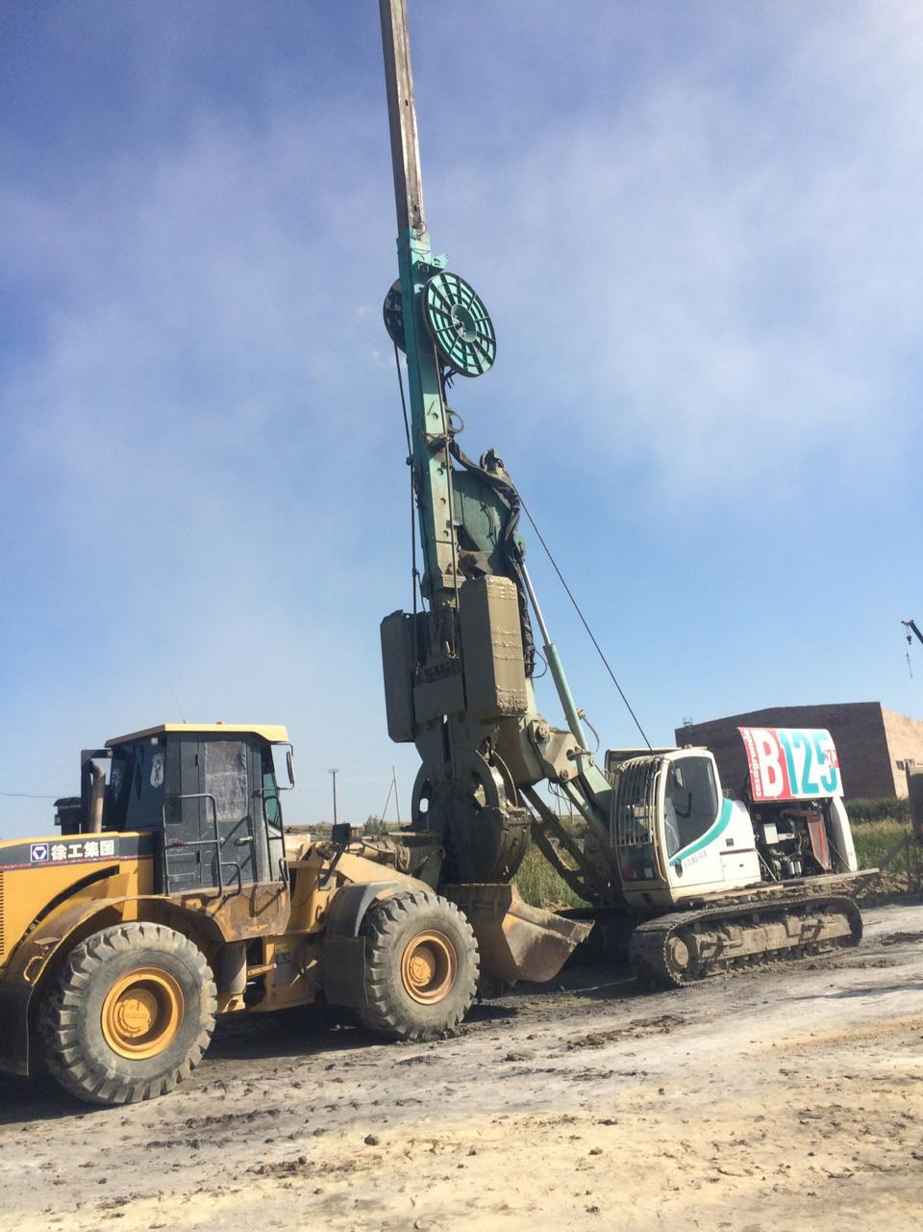
Специфика
Основная специфика деятельности компании строительство инженерных коммуникаций методом микротоннелирования и шнекового бурения.
Реконструкция и строительства объектов водохозяйственного комплекса
Строительство путепроводов, мостов и тоннелей.
Строительство по технологии «Стена в грунте»

Slide 4
«Борьба за выживание»
Мне пришлось сократить постоянные расходы, включая заработную плату ИТР. Спасибо коллективу, который понял и принял. Ни один сотрудник, за период преодоления сложностей, не уволился.
Была проведена работа с банками, что дало возможность, за счет заемных средств, продолжить работы и начать исполнять обязательства по новым объектам.
Экономия и четкое планирование дали свои плоды, компания начала оживать и концу четвертого года существования, увеличила показатели по выручке и прибыли.
Начался 2020 год, у нас были планы увеличить обороты на 30 процентов, но к сожалению из-за вируса, который закрыл границы и приостановил торги, наши планы в полном объеме, не смогут осуществиться. Тем не менее, мы достаточно твердо стоим на ногах и строим планы на следующий год

Slide 5
Планирование и развитие
В компании регулярно проводится обучение персонала, направленные на перспективное расширение видов деятельности в строительстве.
Планируем закупку нового, более высокотехнологического оборудования, с обучением персонала
Расширение географии строительства, включая ближнее зарубежье.
Открытие филиала в Республике Казахстан

Slide 6
Личное
Наша компания для меня стала огромной частью жизни, на которой я провожу большую часть времени, переживаю за любые промахи, радуюсь за любой успех.
Самое ценное-это наш лучший и самый профессиональный коллектив. Мы вместе прошли и проходим все трудности, решаем иногда нерешаемые задачи, отмечаем праздники, сплачиваемся и помогаем друг другу в трудную минуту…
С такой командой мы сможем развиваться, выполнять все поставленные перед нами задачи и не падать духом, при преодолении любых трудностей.
В свою очередь, как руководитель, я буду делать все возможное, чтоб наша компания вышла в одну из передовых строительных компаний России, чтоб каждый работник мог гордится, что работает в нашем коллективе!
У меня растет дочь, которой уже 12 лет, я хочу чтоб она выросла честным, грамотным и целеустремленным человеком. Она каждый день видит, на моем примере, чтоб достичь успеха в чем либо, надо много работать….

